Slide 1
2021级 《 数字逻辑与数字系统》 复习提纲
武汉科技大学计算机学院

Slide 2
主要内容
第一章 基础知识
第二章 逻辑代数基础
第三章 逻辑门电路
第四章 组合逻辑基础
第五章 组合逻辑电路
第六章 时序逻辑基础
第七章 时序逻辑电路
考试题型

Slide 3
第一章 基础知识
数字系统的基本结构
不同进制数间的转换
原码、反码和补码的表示方法
有符号数补码的加减法运算
常用编码——8421码、5421码、2421码、余3码、
余3循环码、格雷码、奇偶校验码等

Slide 4
第二章 逻辑代数基础
各种逻辑运算 （与、或、非、异或、同或等）和逻辑门
逻辑代数的基本公式和常用公式——逻辑函数化简
代入规则、反演规则、对偶规则——求对偶函数
逻辑函数的表示方法：表达式、逻辑图、卡诺图、波形图
最小项和最大项的性质、最小项与最大项之间的关系
标准与-或式和标准或-与式
逻辑函数的公式法化简
卡诺图法化简、画卡诺圈的原则
具有无关项的逻辑函数化简

Slide 5
第三章 逻辑门电路
逻辑门多余输入端的处理方法
三态门的作用
逻辑门电路的电气特性参数的基本概念：
扇出系数、噪声容限、传输延时

Slide 6
第四章 组合逻辑基础
组合逻辑电路的特点
小规模组合逻辑电路的分析和设计方法
竞争-冒险的判断及消除（通过修改逻辑设计）
Verilog HDL语言的程序结构
简单的组合、时序逻辑电路的Verilog HDL程序设计方法

Slide 7
第五章 组合逻辑电路
译码器74HC138的功能，输出端与输入端最小项的关系及应用（与时序逻辑电路配合，实现3输入多输出的逻辑函数）
七段字形译码器74247的功能，灭零输入和灭零输出
优先编码器的功能
数据选择器的功能，输出和输入之间的关系及电路设计方法
数据分配器的功能
半加器、全加器的设计方法
加法器74283的使用方法，利用74283实现编码的转换
4位数值比较器74HC85的功能，其级联输入端的作用。
奇偶校验电路的原理（奇偶发生器和奇偶校验器）
中规模集成电路构成的组合逻辑电路的分析和设计

Slide 8
第六章 时序逻辑基础
时序逻辑电路的结构和特点
时序逻辑电路的分类
时序逻辑电路的表示方法
RS触发器的约束条件
RS、JK、D、T触发器的功能、特性方程；给定连接方式，求状态方程
电平触发、主从结构(脉冲触发)、边沿触发的抗干扰能力
对触发器构成的同步、异步时序逻辑电路进行功能分析，并判断能否自启动

Slide 9
第七章 时序逻辑电路
寄存器和锁存器的功能
分析由移位寄存器74194构成电路的逻辑功能
计数器的作用和分类
计数器“模”的概念
集成计数器（同步、异步）构成N进制计数器的电路分析
160、161、192、193、290、293
移位寄存器型计数器是否能够自启动
用触发器构成环形、扭环形计数器的有效状态个数
利用MSI构成任意进制计数器的设计——161、160、74293
计数器结合3-8译码器构成的脉冲序列电路的分析。
中规模集成电路构成的时序逻辑电路的分析和设计

Slide 10
考试题型
填空题（10*1分=10分）
单选题（10*2分=20分）
简答题（2*5分=10分）
逻辑函数化简（5分+5分=10分）
分析题（15+10=25分）
设计题（12+13=25分）

Slide 11
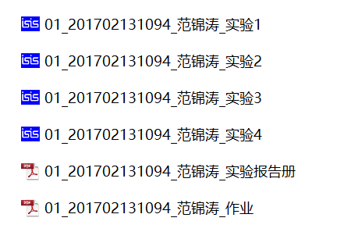

考试时间
12月31日 下午 14:00-16:30
考试平台：智慧树
考试之前，上交：
1）作业（扫描PDF电子版）
2）实验报告（扫描PDF电子版+电路文件）
下学期开学，上交：
1）实验报告（纸质版）
考试总成绩 = 平时*40% + 期末*60%

